Slide 1
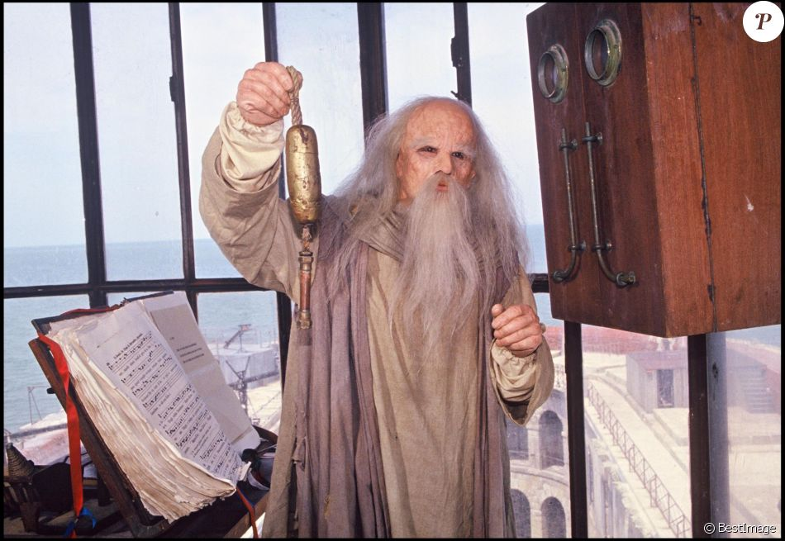
Projet 7 Openclassrooms : Créez GrandPy Bot, le papy-robot 🤖 👴
Document (PowerPoint)
Github : https://github.com/Maximedu13/Cr-ez-GrandPy-Bot-le-papy-robot
Trello : https://trello.com/b/bpszZ58s/grandpy-bot

Slide 2
Sommaire
I. Généralités
II. Contenu du projet
III. Approche choisie
IV. Choix des algorithmes
V. Difficultés rencontrées et solutions trouvées
VI. Améliorations possibles

Slide 3

I. Généralités
L'objectif de ce projet est de créer un site Web donnant accès à des informations relatives à une question posée par l'utilisateur. Celui-ci entre une question et GrandPyBot lui répond en affichant:
Un extrait de la page Wikipedia concernant l'adresse du lieu récupéré via l'API Wikipedia.
Une carte récupérée via l'API Google Maps pointant vers l'endroit que l'utilisateur recherche.
Rien n'est enregistré et l'utilisateur envoie sa question. La réponse s'affiche directement à l'écran, sans recharger la page.
Le programme est codé en HTML, CSS, JavaScript et Python sous Visual Studio Code 1.33.1. Le front-end est développé grâce au Framework Bootstrap et le back-end au Framework Flask.
Ce programme est hébergé sur GitHub : https://github.com/Maximedu13/Cr-ez-GrandPy-Bot-le-papy-robot ainsi que sur le serveur Heroku : https: // grandpybotte .herokuapp.com /

Slide 4
II. Contenu du projet
Contient l’application elle-même.
▾ GrandPyBot/
__init__.py
apis.py
messages.py
▾ static/
stopword.py
▾ templates/
views.py
▾ tests/
__init__.py
test.py
requirements.txt
Procfile
Readme.md
Config.py
run.py
Contient les tests unitaires.
Contient une liste de commandes pour pip qui installe les versions requises des packages dépendants.
utile pour spécifier les commandes qui sont exécutées par l'application au démarrage.
un fichier contenant des informations sur d'autres fichiers du même dossier.
fichier de configuration.
fichier utilisé pour exécuter l'application Flask.

Slide 5
III. Approche choisie
Doc Driven Development : déterminer respectivement la liste des fonctionnalités à fournir, rédiger la documentation complète, rédiger le code, vérifier si la documentation est bien respectée et enfin itérer.
Ecriture des étapes à suivre que je pensais pouvoir faire pour ce projet. Création d’un tableau Trello, disponible à ce lien: https://trello.com/b/bpszZ58s/grandpy-bot. Division du programme en user stories et en tâches, mais non utilisation de deadlines.
Initialisation d’un repository Github et push.
Lecture des cours sur Flask (OpenClassrooms), sur l’utilisation d’AJAX sur codehandbook.
Conception du front-end via Bootstrap. Cette conception est relativement rapide à créer: un en-tête avec un logo et des slogans, un footer avec mon prénom et nom de famille, ainsi qu'un lien vers mes profils Github et Twitter. La zone centrale est composée d'une zone vide (utilisée pour afficher la boîte de dialogue) et d'un champ de formulaire permettant d'envoyer une question. Responsive design.

Slide 6
Conception du back-end en testant séparément les performances des deux API (Google Maps et Media wiki). Si l'utilisation de media wiki ne pose pas de problème, l'API Google Maps est plus compliquée à prendre en main. Ensuite, il a été nécessaire de créer un algorithme capable de sauvegarder les mots utiles et de supprimer ceux qui étaient inutiles.
Ensuite, j'ai dû tester ce parseur. J'ai donc choisi d'utiliser Unittest pour mon projet. C'est un outil de la bibliothèque standard Python. Une fois les tests passés au vert, j'ai déployé mon site Web sur Heroku, mais j’ai du prendre en considération un problème lié aux logs.
J'ai finalement réussi à mettre en ligne une application fonctionnelle.

Slide 7

IV. Choix des algorithmes
L'algorithme de parsing :
Il s’agit de séparer les phrases en mots, qui seront analysés pour ne conserver que les mots-clés pertinents (une adresse par exemple).
Tout d'abord, nous devons sélectionner une liste de mots « stop » à partir de ce lien: https://github.com/6/stopwords-json/blob/master/dist/fr.json
La méthode permettant cela est parse_mg() qui prend deux paramètres: self et message.
Tout d'abord, nous créons une liste vide list_word_input. Ensuite, nous appelons la méthode lower() sur le message pour le mettre en minuscule. Nous remplaçons toutes les apostrophes par des espaces. Par une boucle « for », nous insérons chaque mot dans la liste. Si un mot de cette liste est présent dans la liste des mots « stop », ce mot est supprimé de la liste. Ensuite, une méthode join est utilisée pour joindre tous les éléments de la liste au message. Enfin, le message est retourné et capitalisé via la méthode title().

Slide 8
V. Difficultés rencontrées et solutions trouvées
{
"error_message" : "You have exceeded your daily request quota for this API. If you did not set a custom daily request quota, verify your project has an active billing account: http://g.co/dev/maps-no-account",
"results" : [],
"status" : "OVER_QUERY_LIMIT"
}

Slide 9
macbook-pro-de-maxime-2:PROJET 7_OC flask maximejacquette$ python -m tests.test

Slide 10
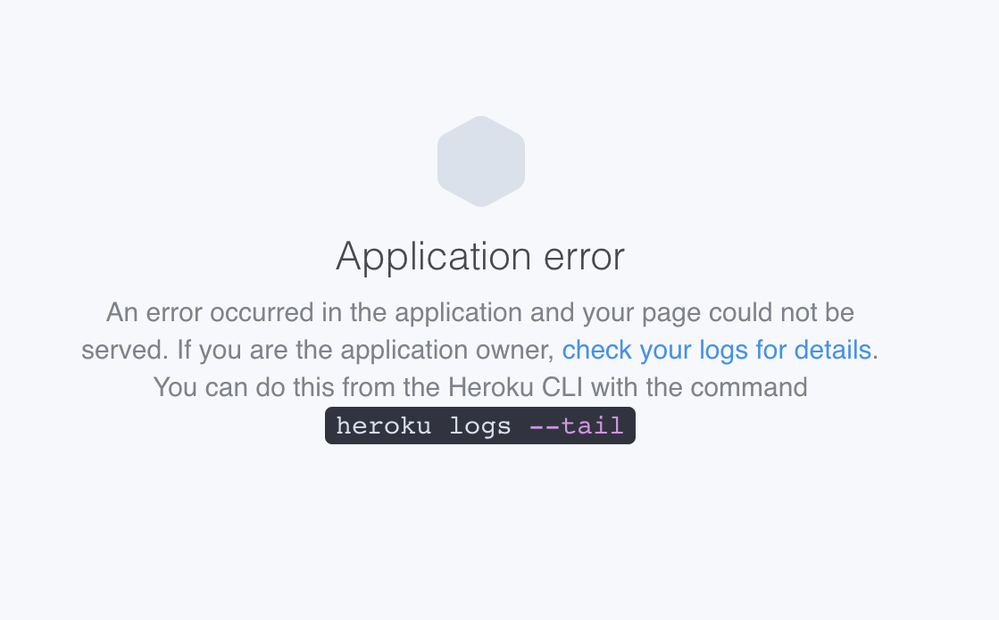
PROCFILE : gunicorn GrandPyBot:app
gunicorn==19.9.0 to requirements.txt
Fix heroku logs

Slide 11
VI. Améliorations possibles
Pour améliorer le projet, il aurait été possible de recourir à un framework JavaScript tel que Vue.js, comme nous avons utilisé respectivement les frameworks Bootstrap pour HTML / CSS et Flask pour Python. L'avantage de Vue.js est d'être facile à comprendre et à développer des applications. Cela facilite l'intégration des développeurs avec les applications existantes.
Il sera toujours possible d'améliorer l'algorithme d'analyse. En fait, il y a encore des cas spéciaux qui ne donnent aucune réponse. Par exemple, la recherche sur le nom de la rue ne donnera rien pour les rues contenant une date (ex: Rue du 11 Novembre 1918) car l'algorithme supprime chaque chiffre.
Ces pistes d'amélioration pourraient faire l'objet du projet 11 sur Openclassrooms «Améliorer un projet existant en Python».

